Slide 1
Thùng rác thông minh
Báo cáo 13/04/2022 – 19/04/2022 (Tuần 4)

Slide 2
Nội dung thực hiện:
Đã đặt và hoàn thành mạch demo:
Đã đặt và gia công mạch.
Hàn linh kiện.
Hoàn thành test các chức năng cơ bản, kiểm tra mạch.
Viết chương trình test cho mạch điều khiển:
Viết cương trình test các chứng năng riêng của mạch.
Hoàn thiện khung chương trình điều khiển.
Hoàn thiện, trao đổi thiết kế cơ khí:
Thêm các phương án bố trí để mạch, cảm biến, thêm cửa mở phía sau nắp thùng.
Tìm và nghiên cứu thêm giải pháp cải thiện cơ cấu thùng. (Trao đổi them).

Slide 3
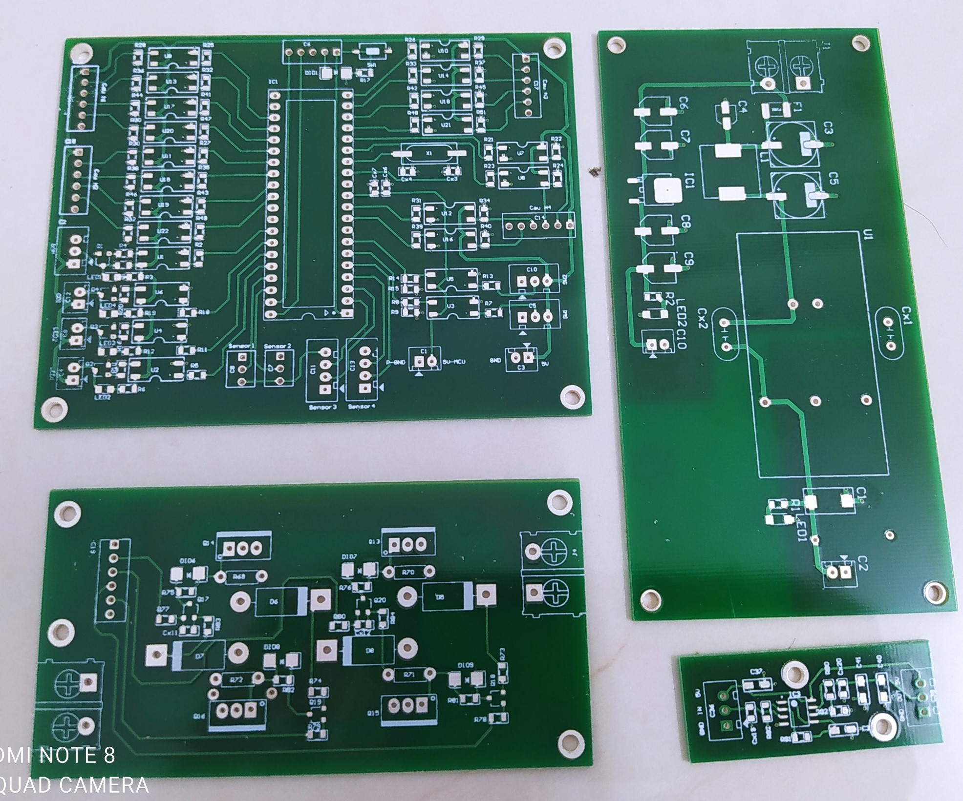
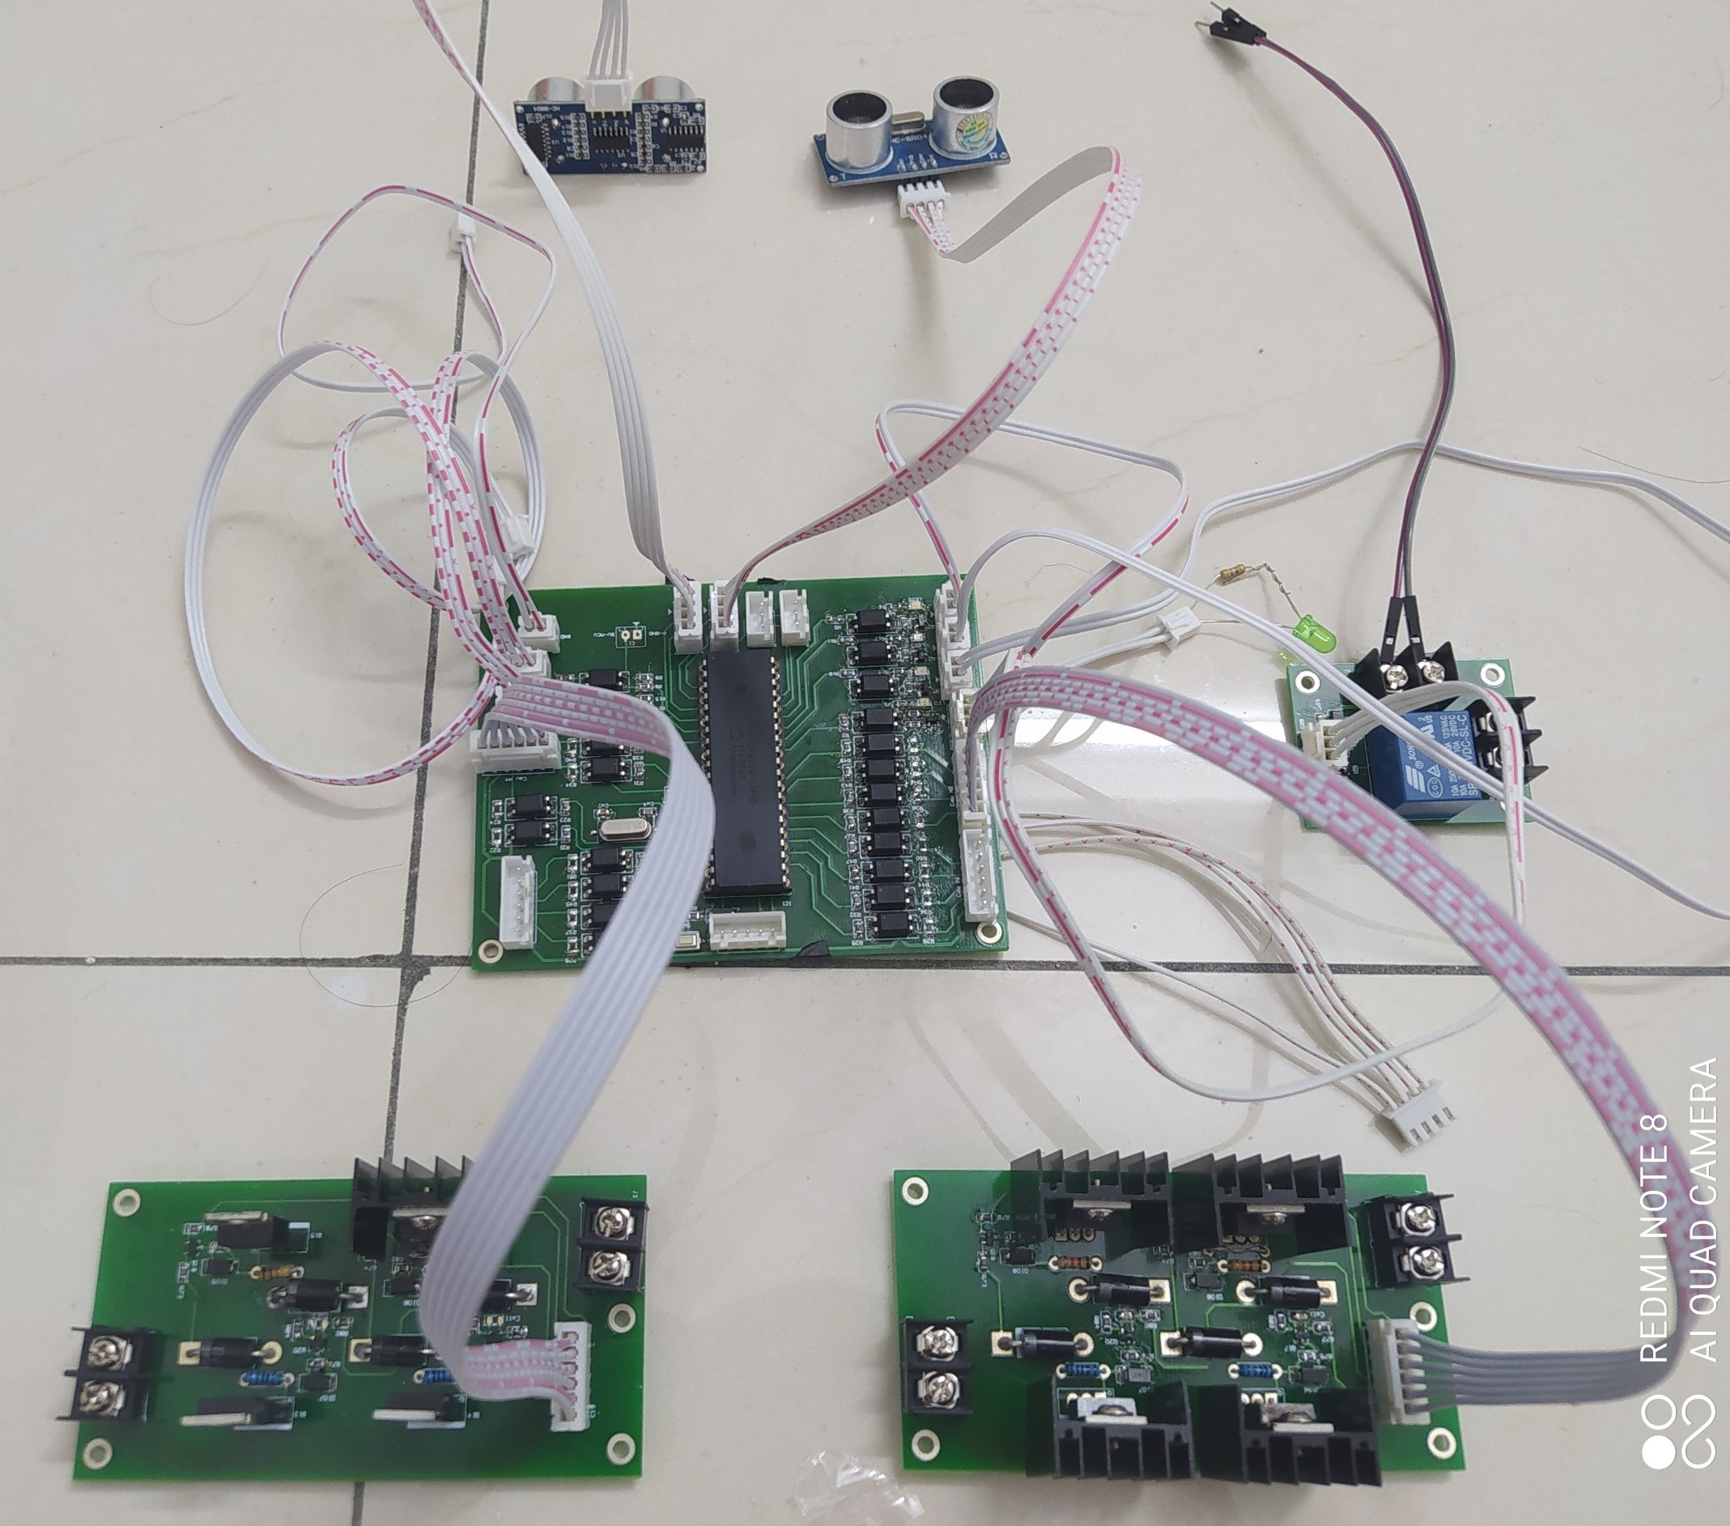
Kết quả:
Hoàn thành mạch demo :

Slide 4
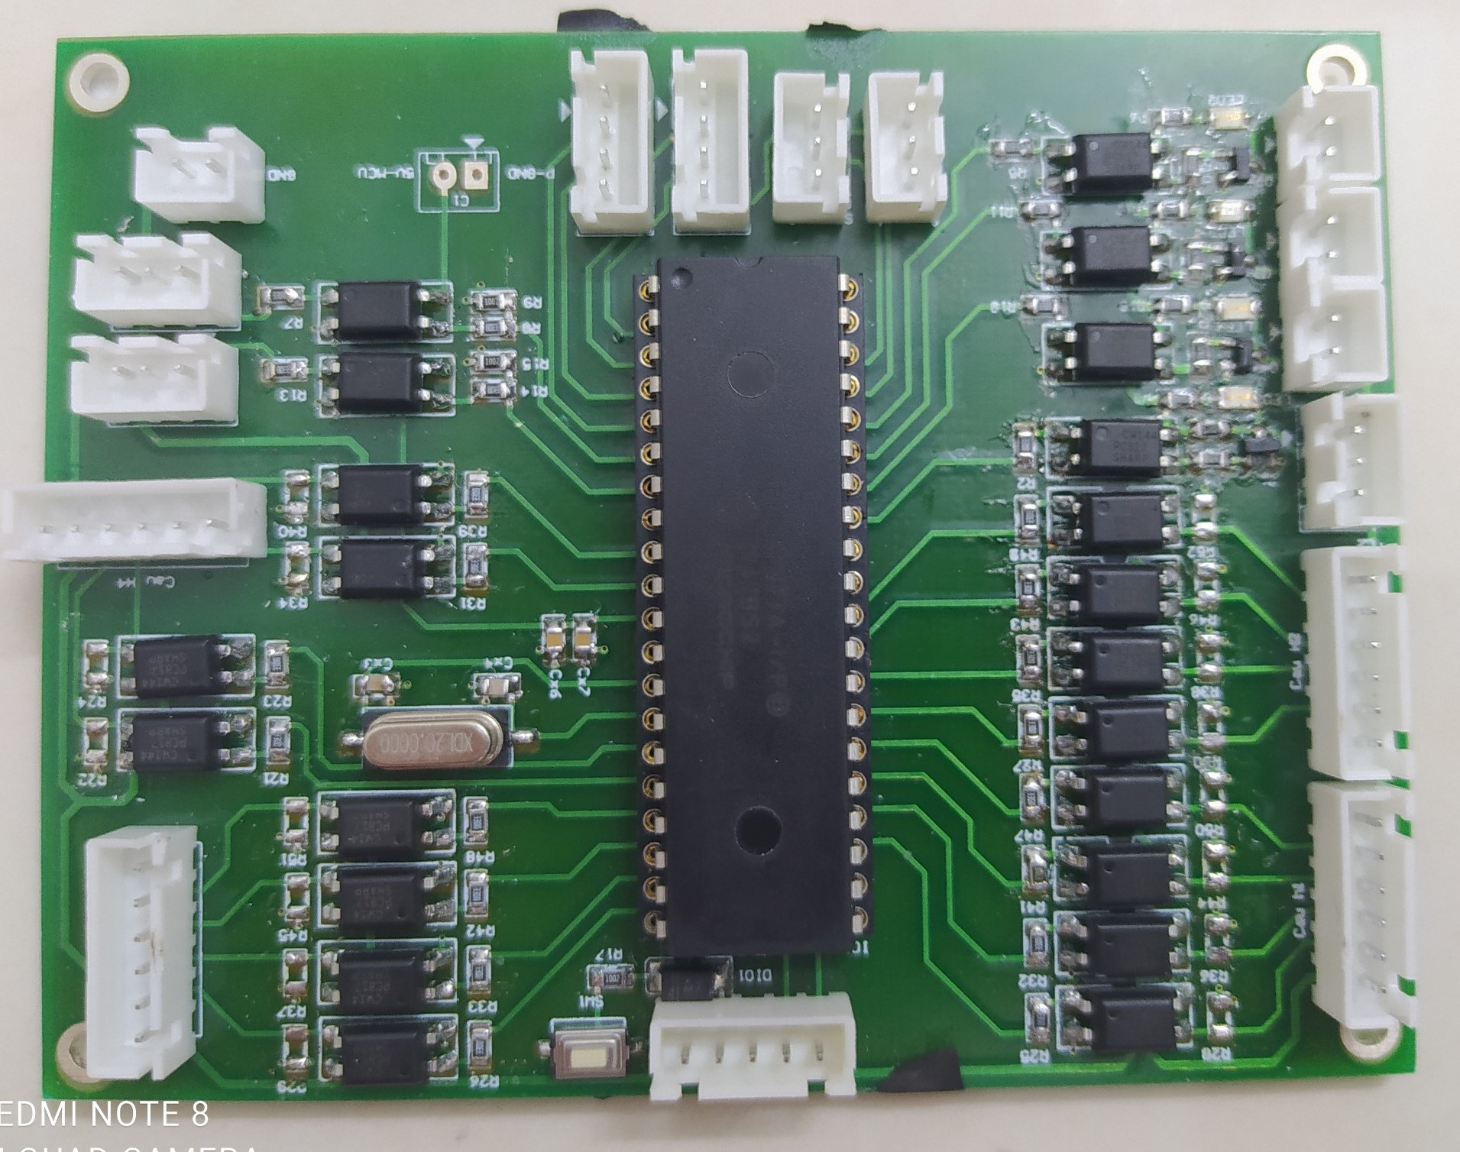
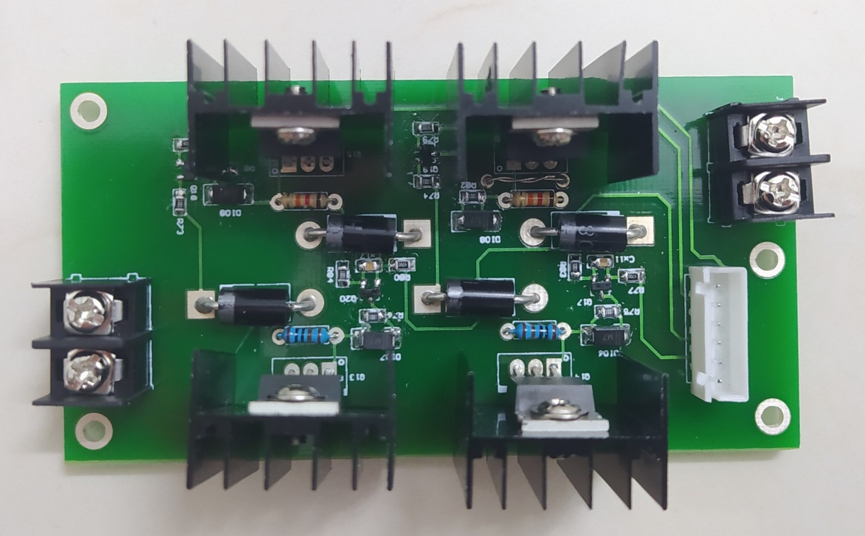
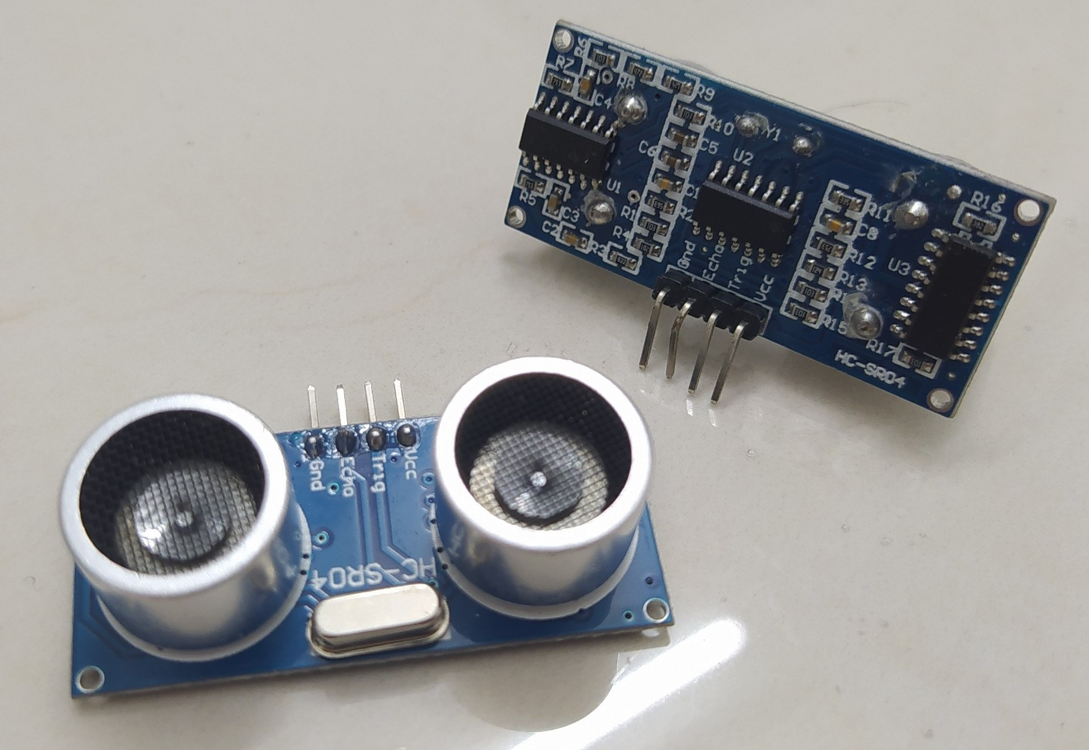
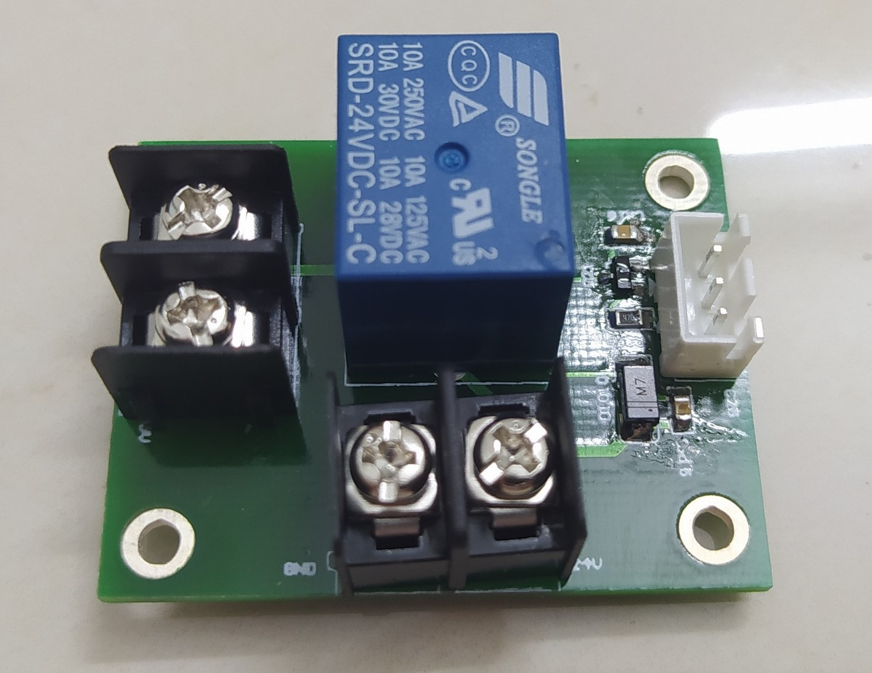
Kết quả:
Hoàn thành mạch demo :

Slide 5
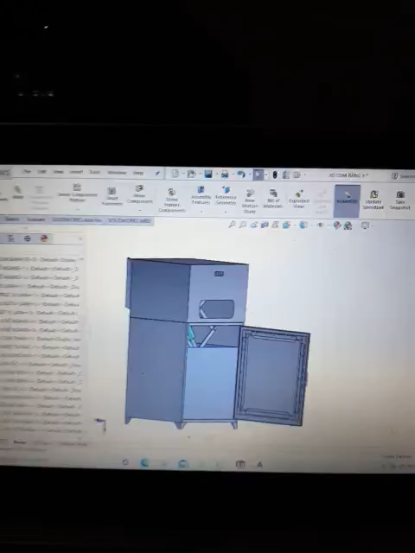
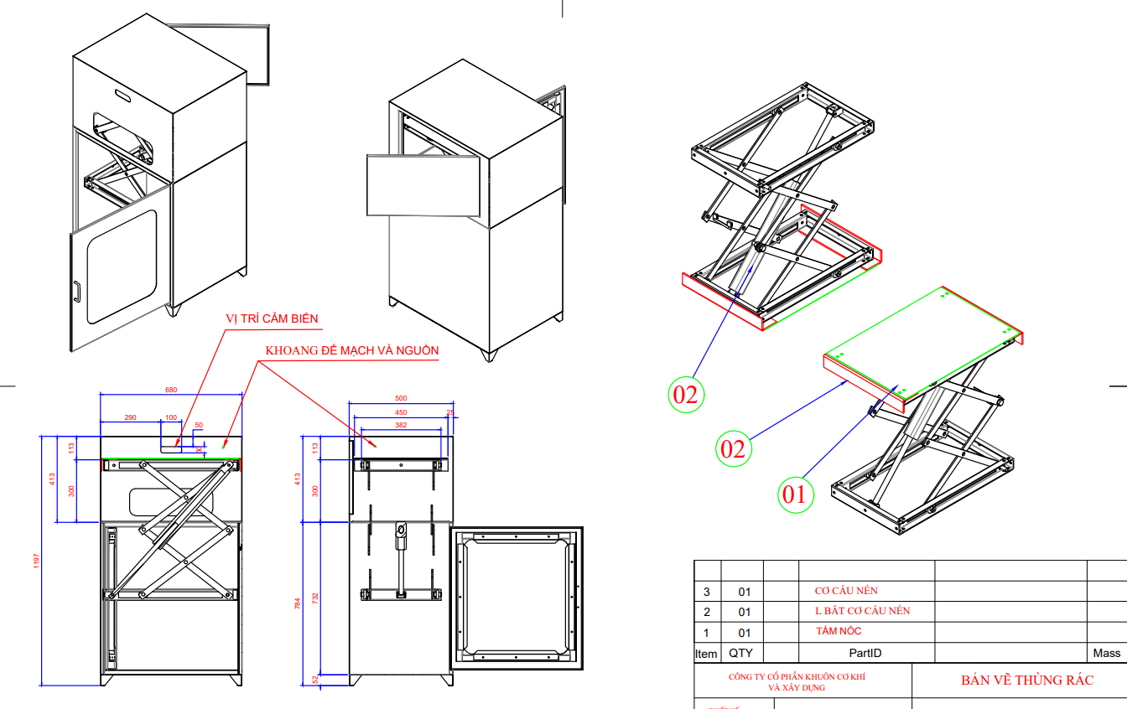
Kết quả:
Hoàn thiện file cơ khí:
Hình 1: Hình ảnh miêu tả bản vẽ cơ khí tổng quát thùng rác.

Slide 6
Vấn đề còn gặp phải.
Phần mạch đã hoàn thiện, nhưng chương trình code điều khiển cho mạch còn cần kết hợp với cơ khí để điều khiển.
Phần cơ khí chưa kịp gia công, còn một số vấn đề chưa được thống nhất.
Cần trao đổi và chốt một số phương án thiết kế chi tiết phía trong bản vẽ cơ khí.
Xác nhận thông số trước khi gửi thông tin bản thiết kế cho sản phẩm demo lần 1.

Slide 7
Phương án giải quyết và kế hoạch tiếp theo.
Đề xuất phương án:
Trao đổi thống nhất một số thông số chung trước khi gửi file hoàn thiện.
Kế hoạch tuần tiếp theo:
Viết chương trình test, demo.
Test mạch, kiểm tra theo kịch bản test.
đưa ra phương án update, sửa lỗi.
Gia công cơ khí.
Chuẩn bị kết hợp mạch với cơ khí.

Slide 8
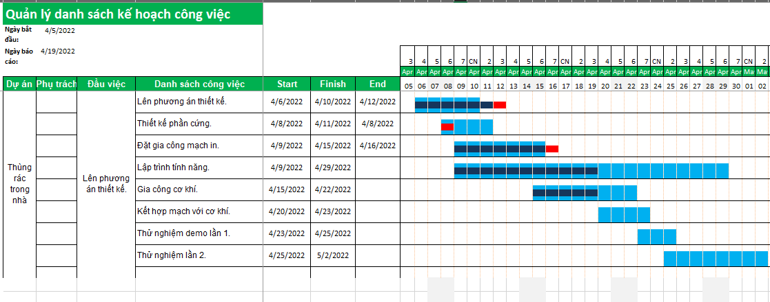
Tiến độ theo timeline:
Hình 3: Hình ảnh miêu tả bản update timeline dự kiến cho thời gian tới.

